Slide 1
JEOLOJİK DEVİRLERDE BİTKİLERİN GELİŞİMİ VE HAYVANLARIN DAĞILIŞI

Slide 2
Dünya’da canlıların geçirdiği jeolojik devirleri açıklamak için 4 teori vardır
1. Çökmüş Kıtalar Teorisi: Bu görüşe göre bugün birbirinden ayrı olan kıtalar eski jeolojik devirlerde ayrı değil tamamen birleşik olduğu bir bütün olan bu kütlenin hem jeolojik hem canlı olarak hem de iklim etkisi olarak ayrılmaya başlar. Eğer bu görüş varsayılırsa bir bütün iken orada bulunan canlılar bir bütünün ayrılmasıyla onlarda ayrılmaya başlamıştır ve böylelikle canlılar arasında benzerlik ve farklılıklar oluşmuştur. Böylece canlı çeşitliliği artmıştır (Biyoçeşitlilik). Bu teorinin doğruluğunun iki tane olasılığı vardır. Yani yeni ortama adaptasyon gösterebilirler yada gösteremezler.

Slide 3
2. Köprü Görüşü: Yine çok eski zamanlarda kara bitkilerinin dar ve geniş yayılış alanlarının olduğu kabul ediliyor ve bu kara bitkilerinin yayılış alanlarının birbirlerine köprülerle bağlı olduğu iddia ediliyor ve jeolojik olaylar sonucu bu köprüler su altında kalıyor. Bu köprüler arasında kalan kara kütlelerinde canlı geçişi olmuyor.

Slide 4
3. Wegner Görüşü: Bugün için birbirinden ayrı ufak veya büyük kara kütlelerinin bugünkü gibi irili ufaklı parçalar olmadığı tamamen tersine bir bütün olduğu söyleniyor ve jeolojik olaylarla ayrılarak bugünkü canlılar oluşuyor.

Slide 5
4. Yer Kabuğunu Açılıp Parçalanması Görüşü: Yer kabuğu bir hareket içerisinde olduğu ileri sürülüyor. Bu hareket içerisinden alçalmalar hem de yükselmeler var. Bu yer kabuğunun hareketinde iklimin de etkisi var tüm bu olaylar sonucunda karaların ve denizlerin meydana geldiği buzulların oluştuğu bu kütlede değişimlerin çok hızlı bir şekilde olduğu ve bu değişimlerin yer kabuğunu etkilediği ve bu etkiden de hayvanların ve bitkilerin etkilendiği söylenir. Bu etkilenme sonucunda canlı çeşitliliği (biyoçeşitlilik) meydana geldiği ortaya atılmıştır.

Slide 6
En çok kabul edilen teoridir. Buna göre bitki ve hayvanların bugünkü yayılış şeklinin dünyanın 2 milyar yıl süren devamlı evrimi bu süre içindeki tüm değişimler (kıtaların ayrılması, alçalıp-yükselme, bazı alanların su altında ve üstünde kalması) ve günümüze kadar bitki ve hayvan gruplarının hem değişik yaşlarda hem de farklı ortamda olmaları çok farklı görünümleri ortaya koymaktadır. Bu farklılık jeofizikçiler tarafından şu şekilde açıklanmaktadır.

Slide 7
2 milyar yıl önce 1. zamanda tek bir kütle olan karaya ise PANGEA adı veriliyor ve tek bir kütle olan bu yapı 1. zaman sonuna doğru çatlamaya başlıyor ve bu çatlama devresi 45 yıl sürüyor sonuç olarak ikiye ayrılıyor. Kuzeyde ki karaya LAVRASİA güneydekine GONDWANA adı veriliyor. Bu ikiye ayrılan kütlenin arasına ise TETHYİS denizi adı veriliyor. (yok olmuş). Bu olaylar kıtalarda yaşayan canlı fosillerinin başka kıtalarda bulunmasına karşılık güncel formlarının bulunmaması da bu durumu gösteren önemli bir kanıt olarak gösteriliyor.

Slide 8
Özellikle hayvanlar için ortaya atılan görüşe göre hayvanların bir kısmının önce LAVRASİA’ya daha sonra GONDWANA’ya göç ettiği bugün bazı fosiller bu görüşü destekler. Köprü görüşünde bu köprülerin 6 tane olduğu söylenmekte bunların özellikle hayvanların göçünde dünyada bir sıcak devre ve sonra soğuk devre geçirdiği ileri sürülmekte ve 4 defa tekrarlanan bir süreç olduğu, bugün için bu buzul devrenin bittiği ve sıcak bir devrenin başladığı ileri sürülmekte ve bütün bu olaylar bitki ve hayvanların dağılmalarını ve yayılmalarını ve göçlerini etkilemekte ve canlıların yaşadığı bölgeleri oluşturmaktadır.

Slide 9
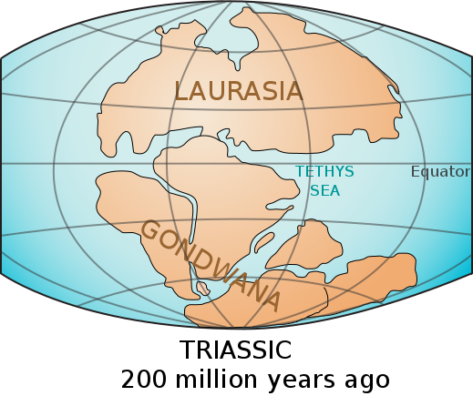

Slide 10
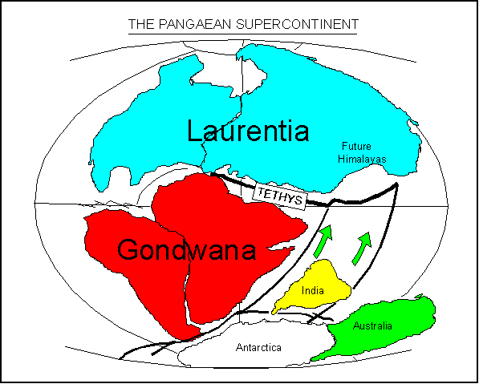

Slide 11
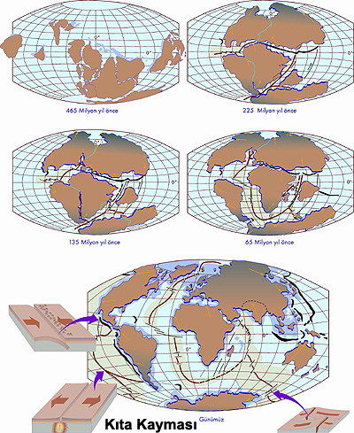

Slide 12
Dünyanın yaşı 4,5 milyar yıl öncesine dayanmaktadır.
Jeolojik zamanların en etkilisi olan Prekambriyen ikiye ayrılır:
Arkeen-metamorfik kayaçlar
Algonkien-sedimanter kayaçlar

Slide 13
Paleozoik (Birinci zaman)
Bu zamanda Invertebrata (Omurgasızlar) Balıklar ve büyük Pteridophyta’ler (Eğreltiler) bulunuyordu. Paleozoik 370 milyon yıl devam etmiştir ve sırasıyla Kambriyen, Ordovisien, Silürien, Devonien, Karbonifer ve Permien gibi jeolojik devirleri geçirmiştir. Bu arada yalnız permiyen’in 180 milyon yıl sürdüğü anlaşılmıştır.

Slide 14
Mezozoik (ikinci zaman)
Birinci zamanı 130 milyon yıl süren Mezozoik (ikinci zaman) takip etmiştir. İkinci zaman Trias,
Jura,
Kretase
gibi jeolojik devirler geçirmiştir. Bu devrede Reptiller (sürüngenler) ve Gymnospermler (Açık tohumlular) egemendi.

Slide 15
Senozoik (üçüncü zaman)
İkinci zamanı 60 milyon yıl süren Senozoik (üçüncü zaman) takip etmiştir. Üçüncü zaman Paleosen,
Eosen,
Oligosen,
Miosen,
Pliosen,
Pleistosen gibi devirler geçirmiştir.

Slide 16
Kuaterner (dördüncü zaman )
Nihayet üçüncü zamanı dördüncü zaman olan Kuaterner izlemiştir. Dördüncü zamanda buzul ve buzularası devirler birbirini takip etmiştir. Bu devre 1 milyon yıl devam etmiştir ve bu arada insan ortaya çıkmıştır.

Slide 17
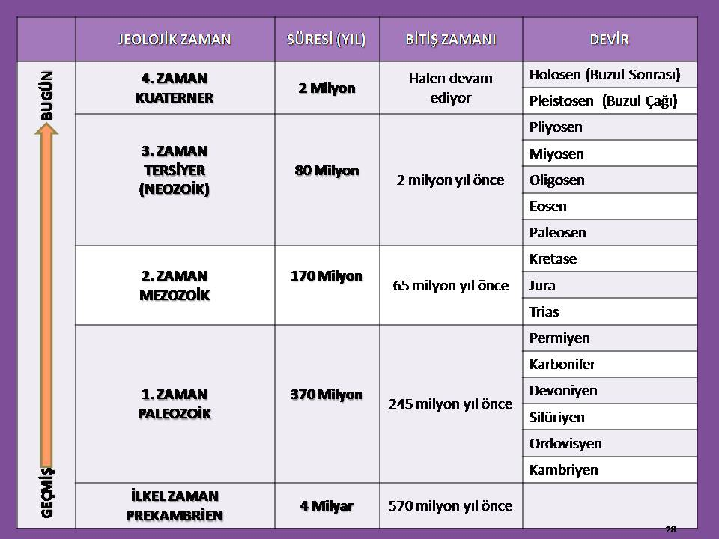

Slide 18
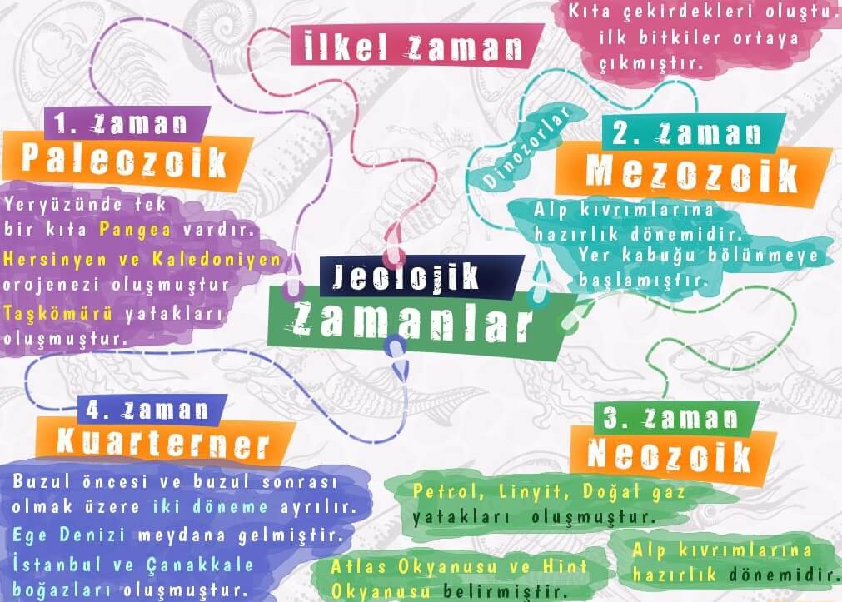

Slide 19
JEOLOJİK DEVİRLERDE BİTKİ VE HAYVANLARIN DAĞILIŞI
Bugün dünyada mevcut bitki örtüsü jeolojik devirlerde birbirinden farklı gelişmeler göstermiştir. Bu gelişme basitten ileri formlara doğru oluştur. Genel olarak bitki dünyasının geçirdiği tarihi devirleri aşağıdaki gibi sıralamak mümkündür:

Slide 20
Siluriyen’e kadar Thallophyte’ler (Talli bitkiler) devri
Üst Siluriyen-Permiyene kadar odunlu Cryptogame’lar (Sporlu bitkiler) ve Phanerogame öncüleri (Pteridosperm) Fanerogam öncüleri henüz çok gençtir. Paleofitik devir.
Permiyen’den Üst Jura - Alt Kretase’ye kadar Gymnospermae’ler (Açık tohumlular) devri. Mezofitik devir.
Üst Jura - Alt Kretase’den itibaren Angiospermae (kapalı tohumlu) devri. Neofitik devir.

Slide 21
Jeolojik Zamanlar
İlkel Zaman (Prekambriyen)( Antekambriyen )
Yaklaşık 4 milyar yıl sürmüştür.
Bakterilerin ortaya çıkışı.
İlk canlı algler ve radiolaria oluşmuştur.
En eski kıvrımlarla kıta çekirdekleri oluşmuştur.

Slide 23
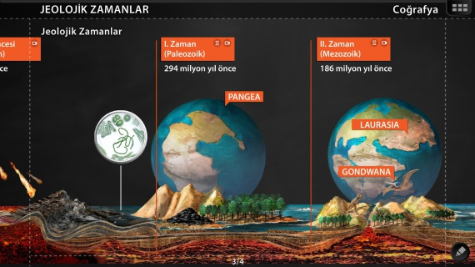

Slide 24
I. Zaman (paleozoik)
Günümüzden yaklaşık 245 milyon yıl önce sona eren jeolojik zamandır.
Birinci Zaman yaklaşık 325 milyon sürmüştür. Budevrin önemli olayları:

Slide 25
I. Zaman (paleozoik)
Kıtalar tek parça halinde idi (Pangea). Yer kabuğundaki şiddetli kırılma ve kıvrılmalarla kıta çekirdekleri büyümüştür ( Hersinyen ve kaledonyen kıvrımları - Ural ve İskandinav dağları). Sıcak ve bol yağışlı iklim döneminde gür bitki toplulukları oluşmuştur. Sürüngenlerin ortaya çıkışı. Dönemin sonunda Taşkömürü yatakları oluşmuştur. Balığa benzer ilk organizmaların ortaya çıkışı. Kambriyende bakteriler, mantarlar ve kibritotları mevcut. Sülüriyende bütün alg grupları, çıplak eğrelti, eğrelti ve kibritotları. İklim sıcak sonlara doğru soğumaya başladı.

Slide 26
DEVONİYEN florası çıplak eğreltilerin (Psilophtinae) ortaya çıkıp kaybolduğu fakat kibrit otları, su avizeleri, at kuyrukları ve eğreltilerin devridir aynı zamanda ilk tohum taslaklı bitkiler ortaya çıkmıştır. Devoniyen filogenez bakımından temel bir devirdir. Üst devoniyen bu günkü floranın doğrudan doğruya kökenini ve fizyonomisini aldığı devirdir. Devoniyenden bu yana yeni bitki tespit edilmemiştir. Devoniyende tohum taslakları, tohumun ilk şekli ve stamenler mevcuttu. İklim başlangıçta soğuk sonra ısındı.

Slide 27
Karbonifer de iklim subtropik, eğreltiler çok gelişmiş, kömür yatakları oluşumuna neden olmuştur.
Permiyen de kuraklık başladı. Eğreltiler kaybolup, Cycas ve Coniferler bunların yerini almaya başladı.

Slide 28
II. Zaman (Mezozoik)
Günümüzden yaklaşık 65 milyon yıl önce sona eren jeolojik zamandır.
İkinci Zaman yaklaşık 180 milyon yıl sürmüştür. Bu devrin önemli olayları:

Slide 29
II. Zaman (Mezozoik)
Durgunluk dönemidir. Büyük oranda tortulaşma olmuştur. Yerkabuğu kırıklarının parçalanarak ayrı kıtalara bölünmeye başlaması. Ekvatoral ve soğuk iklimlerin belirmesi. Alp orojenezinin başlaması Türkiye'nin bulunduğu sahada Tetis jeosenklinali oluşmuştur, İkinci zamanı karakterize eden canlılar ammonit ve dinozordur. Trias’ta kuzey yarım küre soğuk, güney nemli ve ılık bu nedenle flora iyi gelişmiştir. Eğreltiler, gingko ve koniferler bol, kibrit otları azdı. Jura da kutuplar soğuk diğer yerlerin tamamı nemli ve ılık, Eğreltiler, ginko ve koniferler bol, kibrit otları yok olmaya başlamıştır. Kretase de Angiospermler olgun çağına ulaşmış, Cycas, Gingko azalmaya başlamıştır.

Slide 30
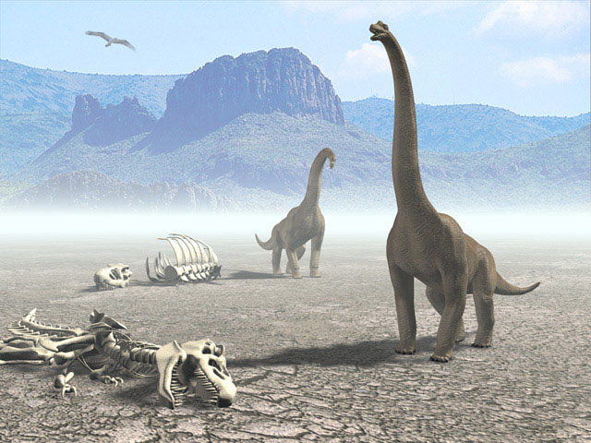

Slide 32
III. Zaman (Neozoik) ( Tersiyer-Senozoik)
Günümüzden yaklaşık 2 milyon yıl önce sona eren jeolojik zamandır.
Üçüncü Zaman yaklaşık 63 milyon yıl sürmüştür. Bu devrin önemli olayları:

Slide 33
III. Zaman (Neozoik) ( Tersiyer-Senozoik)
Atlas ve Hint Okyanusları oluşmuştur. Petrol, linyit, tuz ve bor yatakları oluşmuştur. Alp-Himalaya dağları oluşmuştur. Kıtalar bugünkü görünümünü kazanmaya başlamıştır. Şiddetli volkanik olaylar ve depremlerin görülmesi, Türkiye'nin ana yer şekillerinin gelişmesi, Dinazorların ortadan kalkması. Memeli devri olarak bilinir. Flora bugünkü şeklini almıştır.

Slide 35
IV. Zaman (Antropozoik) ( Kuvaterner )
Günümüzden 2 milyon yıl önce başlayan ve halen devam eden jeolojik zamandır. Bu devrin önemli olayları:

Slide 36
IV. Zaman (Antropozoik) ( Kuvaterner )
iki dönemden oluşur.
- Buzul çağı: Özellikle Kuzey Yarım Kürede şiddetli soğuma görülür. Bunun etkisiyle Batı Avrupa, İskandinavya ve Kanada gibi karalar buzullar altında kalmıştır. İklimde büyük değişikliklerin ve dört buzul döneminin (Günz, Mindel, Riss, Würm) yaşanması, Çeşitli hayvan ve bitki türlerinin ortadan kalkması. Deniz sevyesinin alçalması.
- Buzul çağı sonrası dönem: İklimde bugünkü benzer koşulların yaşanması. İstanbul–Çanakkale boğazları oluşmuştur. İnsan yaratılmıştır.

Slide 38
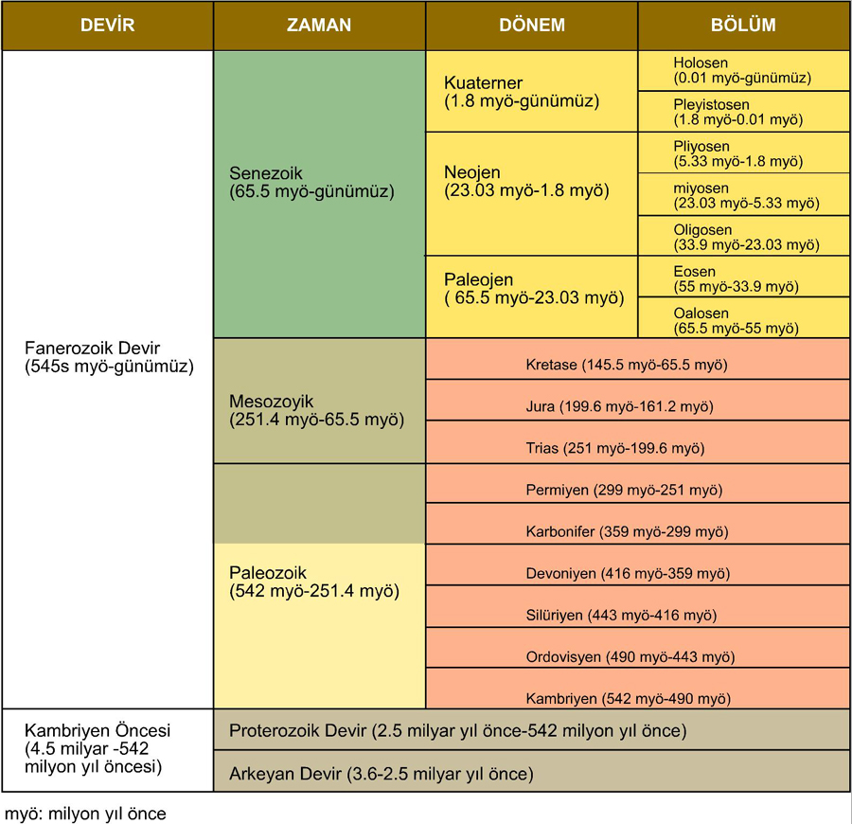

Slide 39
JEOLOJİK BASAMAKLAR VE FOSİL KATMANLAR

Slide 40
ZAMAN ÇETVELİ

Slide 41
Türkiye'de Jeolojik Zamanlarda Meydana Gelen Olaylar
Birinci Zamanda (Paleozoik'te) Meydana Gelen Olaylar: Ülkemizin bulunduğu alan bu devrin başlarında tetis denizinin altında bulunuyordu. Daha sonra kuzeyden Rusya ve güneyden Afrika plakalarının birbirlerine yaklaşması sonucunda Ülkemiz’de bu denizin altında kalan tortullar sıkışarak yeryüzüne çıkmış ve Anadolu’nun temelinde bulunan sert kütleler (masif) oluşturmuştur.

Slide 42
Bu zamanda oluşan başlıca arazilerimiz: Menderes, Zonguldak, Bitlis, Mardin, Tokat, Kırşehir, Istıranca masifleri gibi. Bu zamanda ülkemizde nemli ve sıcak bir iklim hüküm sürmüştür. Dolayısıyla gür bir bitki örtüsü oluşmuş ve bu bitki kalıntılarının çukur alanlarda birikmesiyle Zonguldak ve çevresinde taşkömürü yatakları oluşmuştur.

Slide 43
İkinci Zamanda (Mezozoik'te) Meydana Gelen Olaylar:
Bu dönemde Tetis denizinin tabanında ortaya çıkan tortullar aşınmaya uğradıklarından dolayı ülkemiz bir peneplen yani oldukça düz bir görünüm arz ediyordu. Aşınan maddeler çukur alanlarda birikerek Toros ve Kuzey Anadolu Dağlarının oluşumuna zemin hazırlamıştır.

Slide 44
Üçüncü Zamanda (Tersiyer'de) Meydana Gelen Olaylar
Ülkemizin yer şekillerinin oluşumu ve Anadolu’nun bugünkü şeklini almasında üçüncü zamanda yaşanan olaylar oldukça etkili olmuştur. Kuzey Anadolu ve Toros Dağları oluşmuştur. Linyit yatakları meydana gelmiştir. Kuzey Anadolu Fay Hattı oluşmuştur. Van ve Tuz Gölleri kenarlarında volkanik dağlarımız oluşmuştur.

Slide 45
Dördüncü Zamanda (Kuaterner'de) Meydana Gelen Olaylar
Anadolu’nun bugünkü görünümü meydana gelmiştir. Volkanik dağlar oluşumlarını tamamlamıştır. Ege ve Marmara Denizi oluşmuştur. İstanbul ve Çanakkale Boğazları oluşmuştur. Ülkemiz’deki vadiler, delta ovaları, birikinti konileri ve birikinti ovaları oluşmuştur.

Slide 46
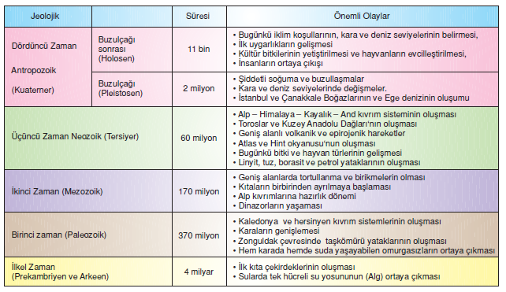

Slide 47
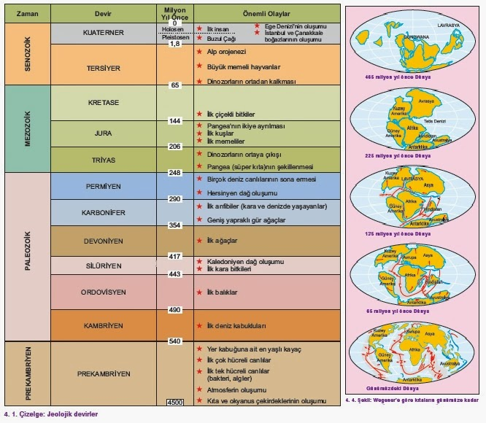

Slide 48
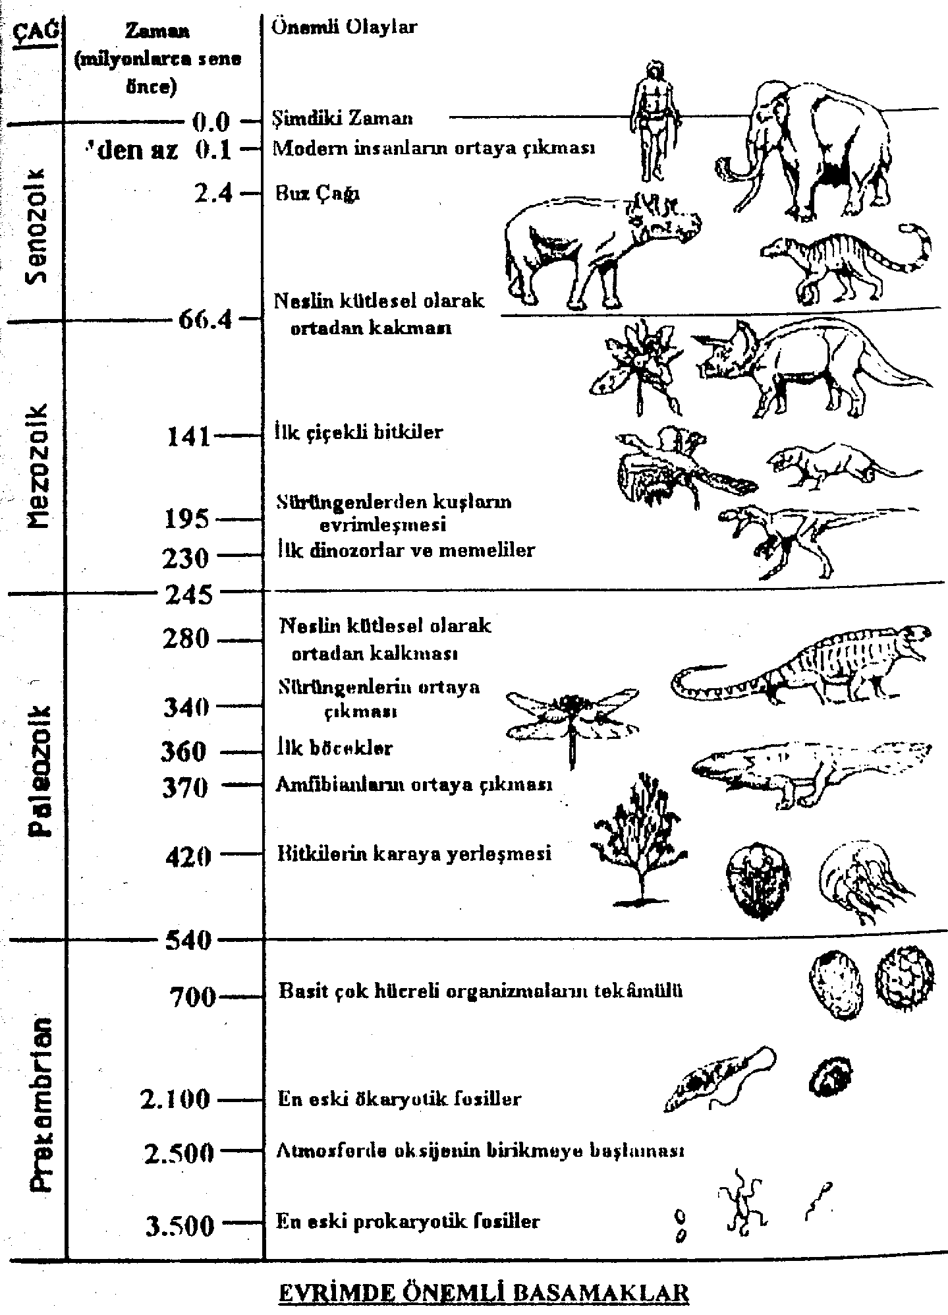

Slide 49
Bitki filogenisi

Slide 50
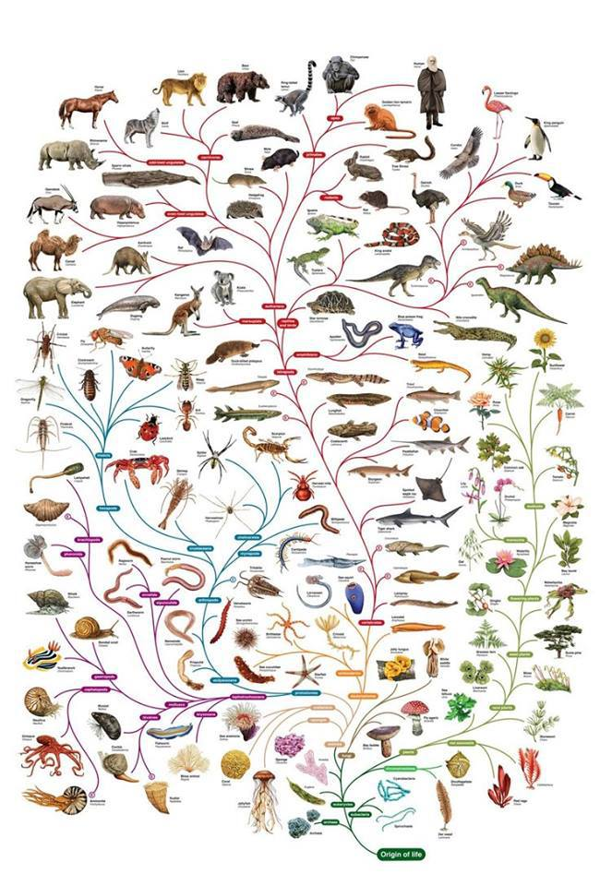

Slide 51
Kültür bitkilerinin geçirdiği aşamalar
1. Ekonomik değeri olan bitkilerin kültüre alınması NEOLİTİK devirde (yontma taş devri) başlamıştır.
2. Bitkilerin ilk kültüre alınması günümüzden 9000-11000 yıl öncesinde kuzeydoğu Irak ile İran arasındaki Jarmo kasabasında olmuştur.
3. Günümüzden 7000 yıl önce tarım, Dicle ve Fırat’ın alt kısımlarında gelişmiştir.
4. Aynı şekilde 9000 yıl önce Meksikada bitki kültürlemesi yapılmıştır.
5. Eski dünyada 5000 yıl önce, yeni dünyada 3000 yıl önce bitkiler kültüre alınmıştır.
6. Yaklaşık 250.000 bitki türünden 3000 tanesini insanlar kültürlemiş, bunlarında 150 türü en fazla kullanılmıştır.
7. Kültüre alınma eskiliği bakımından sıra: tahıllar, baklagiller, sebzeler ve ilaç-süs bitkileridir.

Slide 52
Eski Dünya Bölgeleri: Avrupa, Kuzey Asya, Afrika, Yeni Gine, Hindistan, Güney Asya, Avustralya
Yeni Dünya Bölgeleri: Kuzey Amerika, Güney Amerika.

Slide 53
Türkiye'nin Jeo-Biyotik Önemi
Anadolu, coğrafik konumu itibariyle, üç kıtanın (Avrupa, Asya, Afrika) kesişme noktasında yer almaktadır. Bu konumuyla, hem geçmiş jeolojik devirlerde, hem de bugün, bir çok bitki ve hayvan türünün, bu kıtalar arasındaki göç ve geçiş yolları üzerinde yer almıştır.

Slide 54
özet

Slide 60
